Slide 1

教会营
2016

Slide 2
日期
2016 教会营
3月11至13日

Slide 3
主题
2016 教会营
“属神的子民”

Slide 4
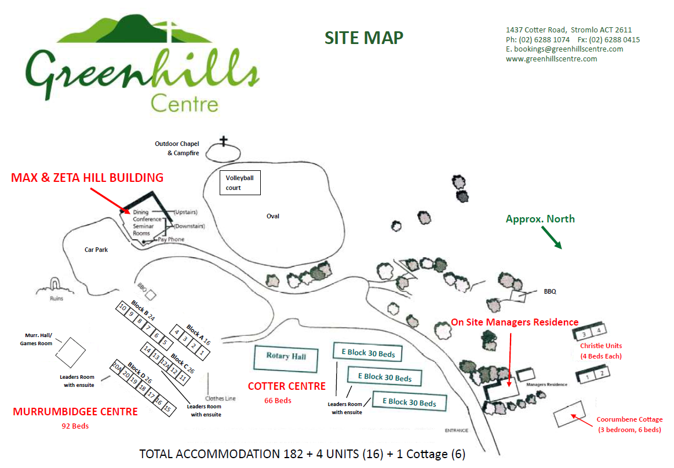
会场
2016 教会营
Greenhills Centre
1437 Cotter Road, Stromlo ACT

Slide 5
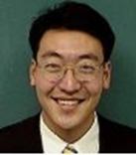
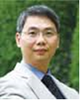
讲员
2016 教会营
Thomas Tokura牧师（雪梨华人基督教会英语堂牧师）
梁国权先生
（中国神学研究院「生命之道」课程事工主任）

Slide 6
联络
2016 教会营
John Liang

Slide 7

2016 教会营
预定你!
更多详情快将公布!

